Slide 1
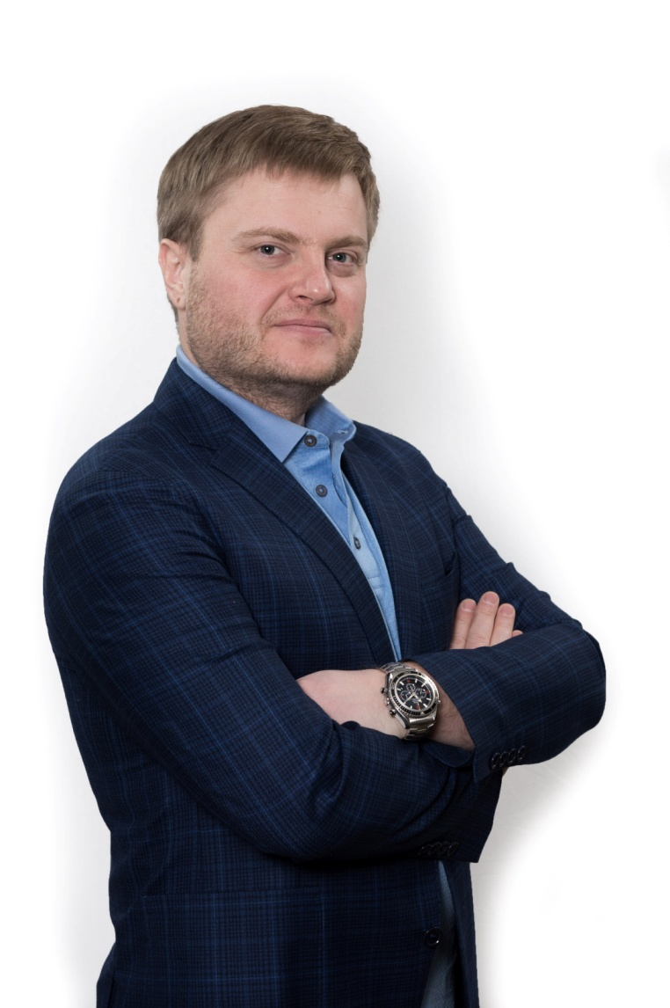

Лагода Максим Сергеевич
Отец-основатель ООО «Русская ягода»
Тема выступления: «Про то, как потратить кровно заработанные на сельское хозяйство, но при этом получить массу удовольствия»

Slide 2
Когда мы решили заняться выращиванием Русской ягоды, то с самого начала очень требовательно подошли к выбору подходящего для этого места. Нам хотелось найти не только самую плодородную землю, но и экологически чистые поля. Оказалось, что земля Луховицкого района соответствует нашим высоким требованиям. Поэтому именно здесь мы нашли и задействовали 68 га для создания идеальных условий для выращивания всеми любимых Русских ягод: клубники и малины.
Компания использует саженцы самого высокого стандарта и лучшие технологии выращивания ягод. Уникальная система капельного полива (орошения каждого куста) гарантирует комфортные условия созревания каждой ягоды. Экологически чистые и только самые необходимые для ягоды удобрения, соответствующие мировым стандартам качества и выращивания продуктов, позволяют вырастить ягоды с прекрасным внешним видом и натуральным вкусом.
Бережная укладка ягод в фирменную упаковку и строгое соблюдение температурного режима в течение нескольких часов после ее сбора позволяют доставить продукцию покупателю свежей, включая камеру шокового охлаждения с поля. Природные витамины ягод сохраняются благодаря использованию современного холодильного оборудования с передовой функцией экспресс-охлаждения.

Slide 3
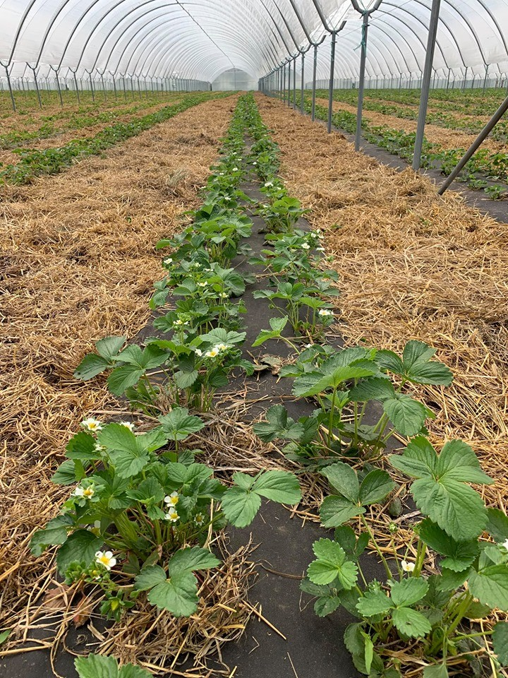
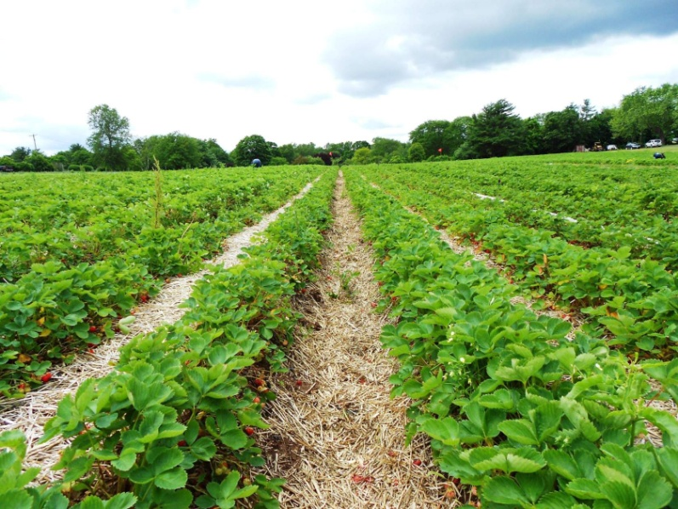
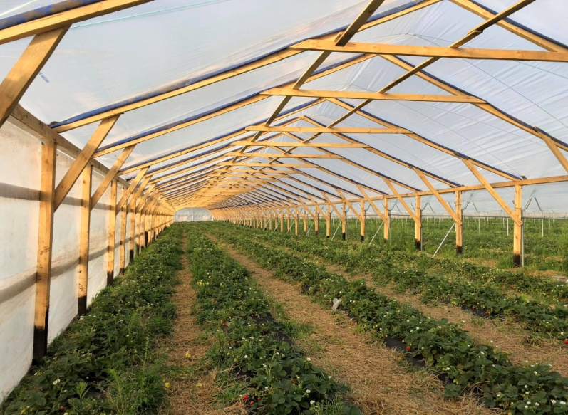
На данный момент посажено 15 га клубники и 22 га малины.

Slide 4
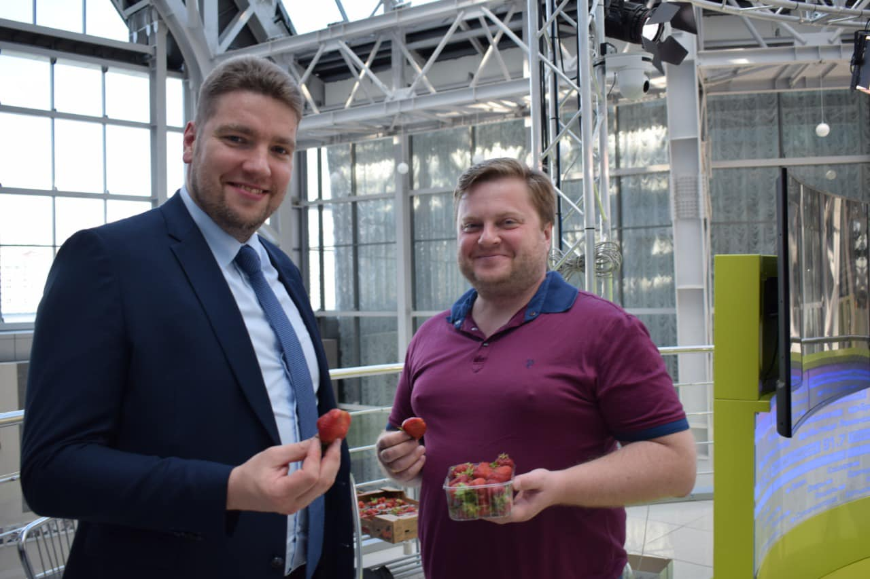
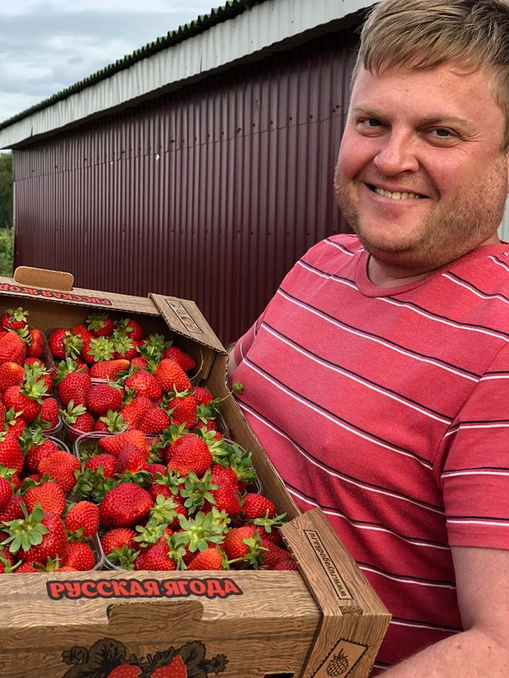
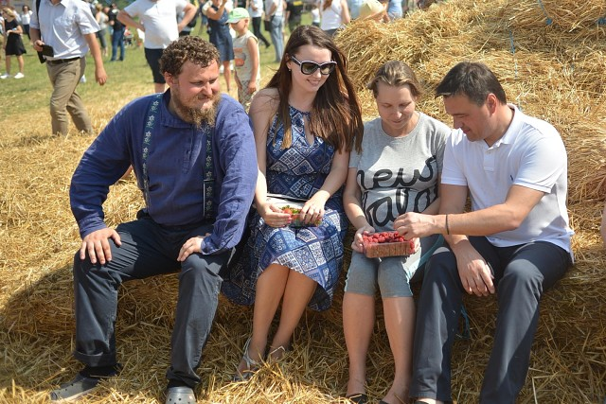

Slide 5
ООО «Русская ягода»
Основные показатели деятельности
за период 2014 – 2019 год

Slide 6
Размер инвестиций (млн.руб.)

Slide 7
Динамика роста основных средств (млн.руб.)

Slide 8
Рост выручки (млн.руб.)

Slide 9
Условная капитализация (млн.руб.)

Slide 10
Урожайность малины (т/га)

Slide 11
Урожайность клубники традиционной(т/га)

Slide 12
Урожайность клубники ремонтантной(т/га)

Slide 13
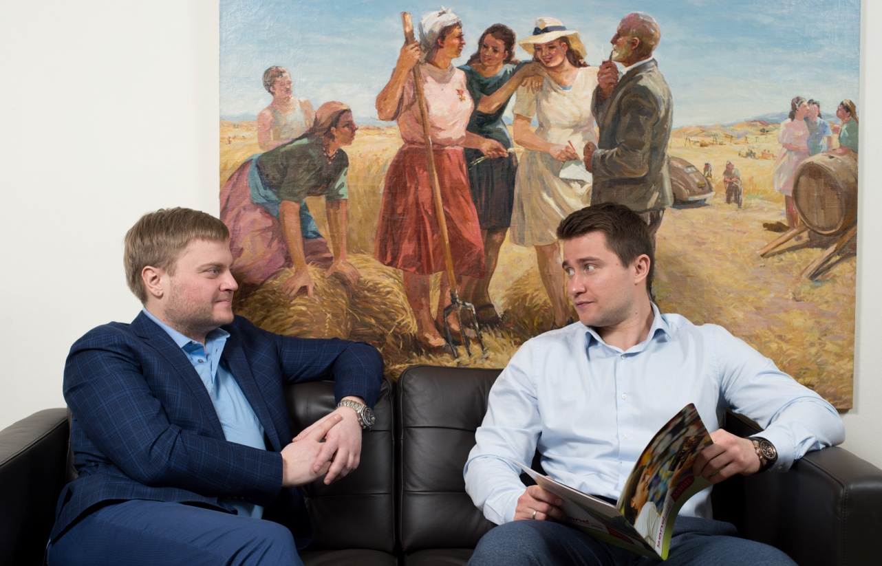
Благодарю за внимание!
В недобрые старые времена было три легких способа разориться:
самым быстрым из них были скачки, самым приятным – женщины,
а самым надежным – сельское хозяйство.
Уильям Питт Амхерст
Контакты :
www.ruyagodka.ru
Email : info@ruyagodka.ru FaceBook@Ruyagodka.ru
Лагода Максим Сергеевич тел. +7(903)663-78-55
Рябинин Иван Александрович тел. +7(926)218-36-56

